Slide 1

Dokumen Presentasi UAS
Analisis Data Kesehatan
2172016 - Alvin Rahmatilasyah

Slide 2

Kontribusi
Berikut kontribusi atau bagian tugas yang saya lakukan

Slide 3
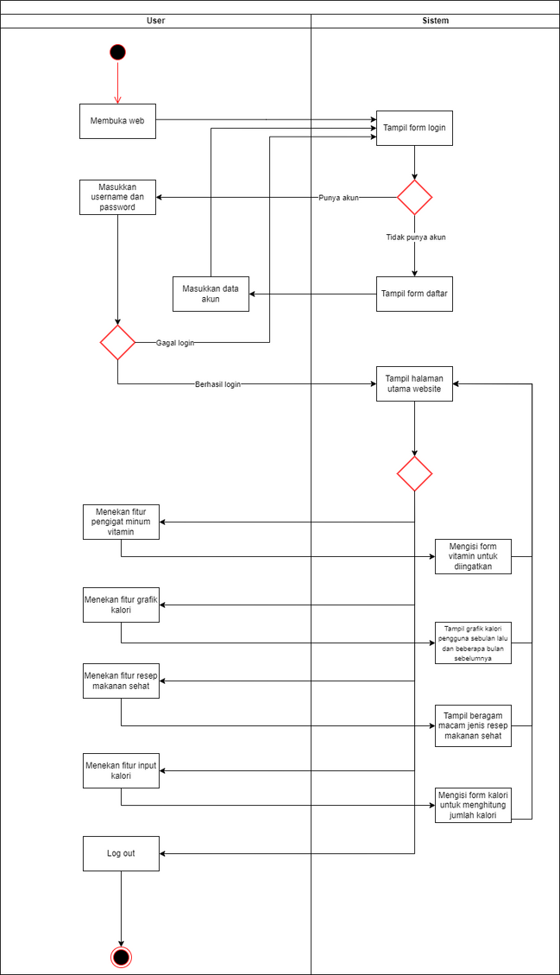
BAB 3
Untuk bagian 3.1.3 Activity Diagram saya yang menegerjakan

Slide 4
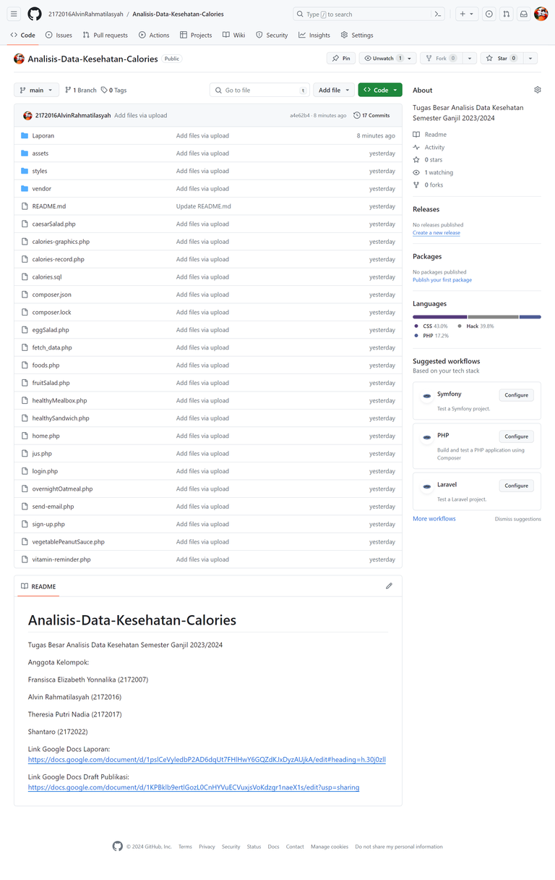
BAB 4
Untuk semua halaman website berupa code, sistem, dan database saya yang membuat
Link code: https://github.com/2172016AlvinRahmatilasyah/Analisis-Data-Kesehatan-Calories.git

Slide 5
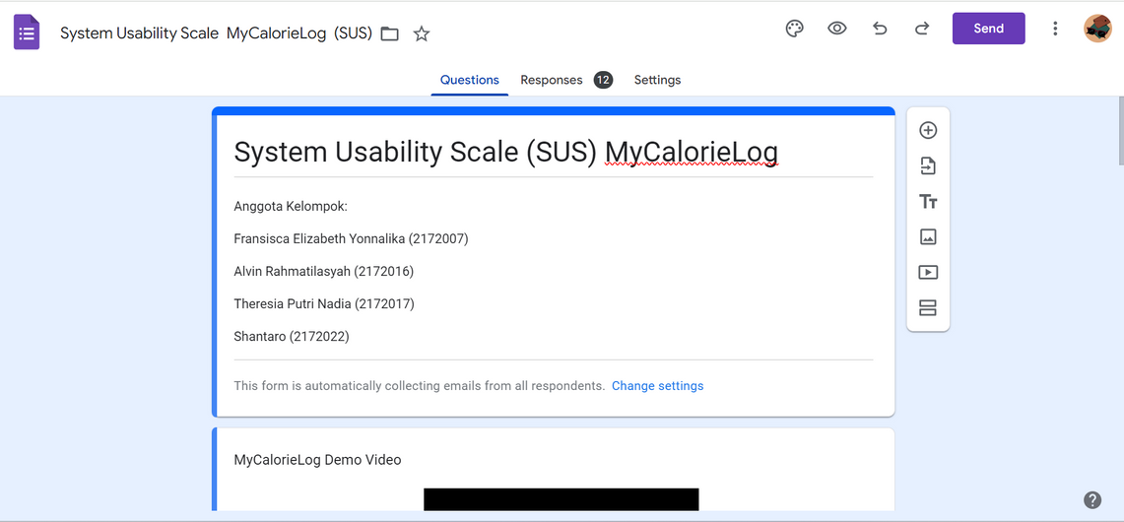
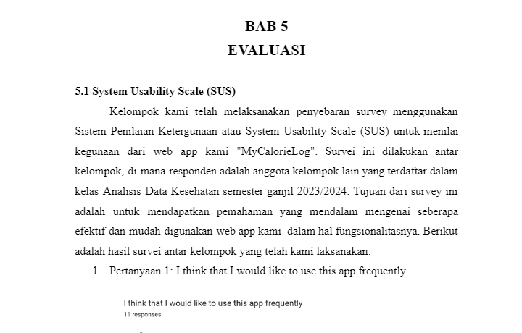
BAB 5
Untuk Google Form dan mengisi laporan di BAB 5 bagian 5.1 & 5.2 saya yang mengerjakan
Link Google Form: https://forms.gle/dXszh4yQbFbJKcM96

Slide 6
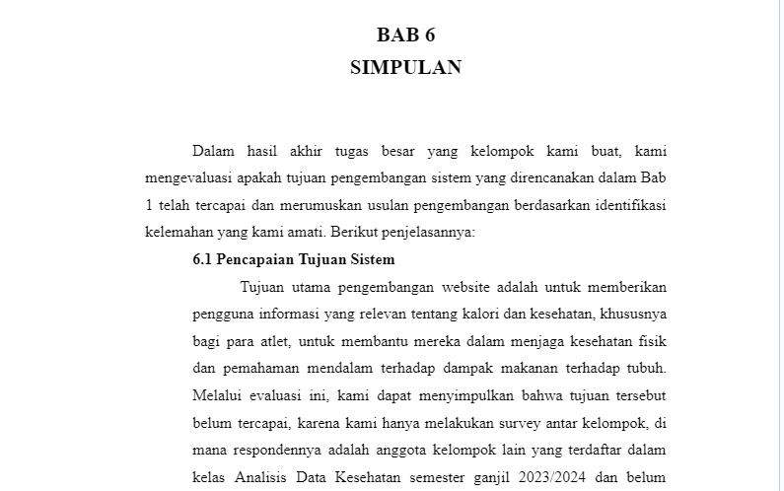
BAB 6
Untuk BAB 6 bagian 6.1 & 6.2 saya yang mengerjakan

Slide 7
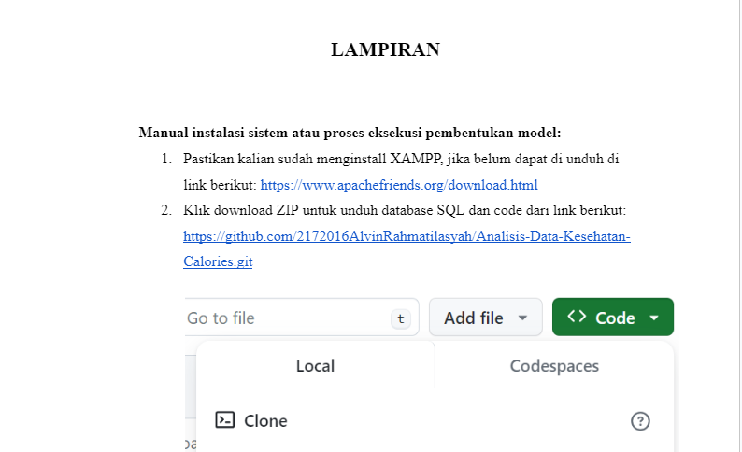
Lampiran
Untuk lampiran saya yang mengerjakan

Slide 8
Thank You

